Slide 1


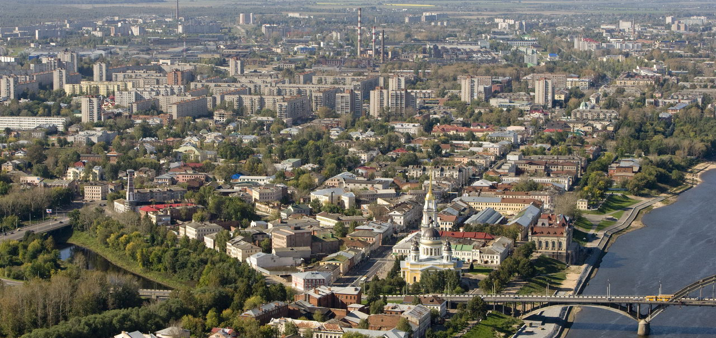


Администрация городского округа город Рыбинск
ИНВЕСТИЦИОННЫЕ РИСКИ.
ВОЗМОЖНОСТИ ДЛЯ ОРГАНОВ МЕСТНОГО САМОУПРАВЛЕНИЯ
март 2017

Slide 2
ИНВЕСТИЦИОННАЯ СРЕДА РЫБИНСКА. ИТОГИ 2016 ГОДА
Крупнейшие проекты в реализации:
создание двигателя SaM 146 для российского регионального самолета SSJ 100 в ОАО «НПО «Сатурн»;
строительство ПГУ-ТЭЦ установленной мощностью 230 МВт электрической и 425 Гкал/ч тепловой энергии;
комплексная замена гидроагрегатов ст.№1, ст.№3, ст.№5 Рыбинской ГЭС с гидротурбиной ПЛ;
проект «ГТД-110М»;
развитие производства нового вида кабельной продукции (ООО «Рыбинскэлектрокабель»).
33
Инвестиционных
проекта
63 млрд.руб.
Заявленная сумма
инвестиций

Slide 3
КЛЮЧЕВЫЕ ПРОБЛЕМЫ ДЛЯ ИНВЕСТОРОВ
Отсутствие у органов местного самоуправления ресурсов для создания необходимой инфраструктуры (транспортной, коммунальной) для инвесторов, для социально-экономического развития
Исчерпание ресурсов приватизации.
Снижение источников для бюджетных инвестиций
1
2
Низкие возможности программы поддержки предпринимательства
(2016г.: 12,7 руб. на 1 субъект малого предпринимательства)
Недостаточно комфортная городская среда
3
4

Slide 4
ИНВЕСТИЦИОННЫЙ ПРОЕКТ. БЮДЖЕТНЫЕ ЭФФЕКТЫ
Инвестиции
резидента (2011-2014)
Строительство завода
по сборке и испытанию газовых турбин
«Русские Газовые Турбины»
3400 млн.руб.
Бюджетные инвестиции
3400 млн.руб.
109,2 млн.руб.
Выкуп права аренды –
51 млн.руб.
Аренда ЗУ – 6,4 млн.руб.
Выкуп в собственность – 15,2 млн.руб.
Строительство сетей, дорог
2,7
млн.руб.
Ежегодные налоговые поступления в местный бюджет
97,4
млн.руб.
Ежегодные налоговые поступления в областной бюджет (с учетом налоговых льгот)

Slide 5
ВЗАИМОДЕЙСТВИЕ ПРИ РЕАЛИЗАЦИИ ИНВЕСТПРОЕКТА
Инвестор
Регион
Налоговые платежи
Бюджетные трансферты на строительство инфраструктуры (пропорционально налоговым платежам)
Требования к земельному участку
Муниципалитет
Требования к инфраструктуре
Налоговые платежи
Земельный участок
Строительство инфраструктуры

